Slide 1



UNIVERSIDADE DO ESTADO DO RIO DE JANEIRO
HOSPITAL UNIVERSITÁRIO PEDRO ERNESTO
SERVIÇO DE DERMATOLOGIA
Lesão ungueal como revelador de doença sistêmica: relato de uma apresentação atípica.
Gabriela Coutinho Chequer Cabral
Thayane Batista Lemos
Núria Horwacz
Alice Mourão Barcelos
Miguel A. Ceccarelli
Alexandre Carlos Gripp

Slide 2


CASO CLÍNICO
  IDENTIFICAÇÃO:
  Masculino, 20 anos, estudante, solteiro, natural de Miguel Couto - RJ.
QP: “ferida na unha que não cicatrizava”
HDA:
EM 2018, SURGIMENTO DE LESÃO NO 3 º QD ESQUERDO COM PRESENÇA DE DISTROFIA PARCIAL DA LÂMINA UNGUEAL.
FEVEREIRO DE 2021, APARECIMENTO DE SINTOMAS SISTÊMICOS: TOSSE, HEMOPTISE, DOR EPIGÁSTRICA, ANOREXIA E EMAGRECIMENTO.
HOUVE PIORA PROGRESSIVA DA LESÃO, COM ENVOLVIMENTO CUTÂNEO E EXTENSÃO PARA O 4 º QD ESQUERD E EM NOVEMBRO DE 2021 PROCUROU NOSSO SERVIÇO.

Slide 3
CASO CLÍNICO
HPP:
Negava comorbidades. Negava uso de medicamentos.
HS:
Nada digno de nota.
Exame físico:
Regular estado geral
Linfonodomegalia cervical e supraclavicular móvel e fibroelástica.
Hepatoesplenomegalia.

Slide 4

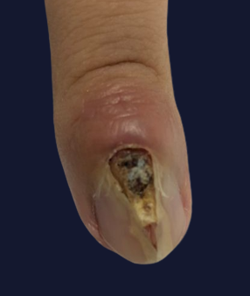


FOTO: 2018 – cedida gentilmente pela Dra Marianna Pires

Slide 5
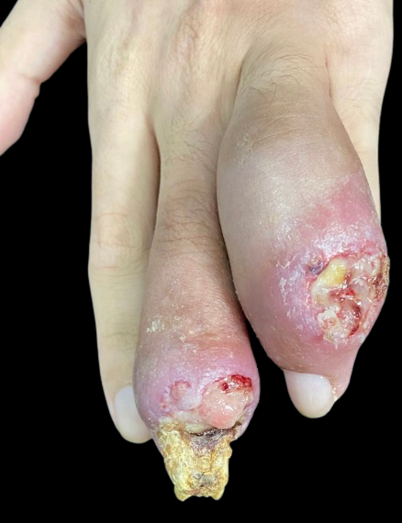
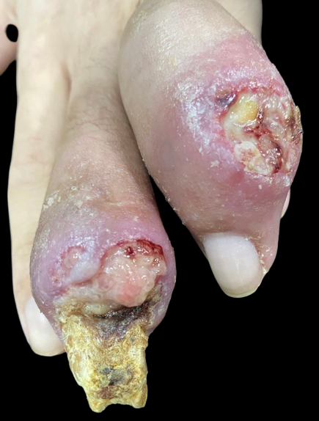
FOTO: NOVEMBRO DE 2021

Slide 6
HIPÓTESES DIAGNÓSTICAS
ESPOROTRICOSE
TUBERCULOSE
PROTOTECOSE
MICOBACTERIOSE NÃO TUBERCULOSA (MNT)
Notes:
Cec, micobacteriose por bactéria não tuberculosa,

Slide 7
EXAMES COMPLEMENTARES
BIOQUÍMICA / HEMATOLOGIA / SOROLOGIAS | Sem alterações
CULTURA PARA FUNGOS | Negativa
CULTURA PARA MICOBACTÉRIAS | M. Tuberculosis
CULTURA PARA BACTERIAS | Staphylococcus aureus
GENE-XPERT – MTB/RIF (cutânea e escarro) | Positivo
BACILOSCOPIA (escarro e cutânea) | Negativo
TC DE TÓRAX | Múltiplos nódulos centrolobulares com padrão ramificado (árvore em brotamento).
EDA | Granulomas no trato gastrointestinal

Slide 8
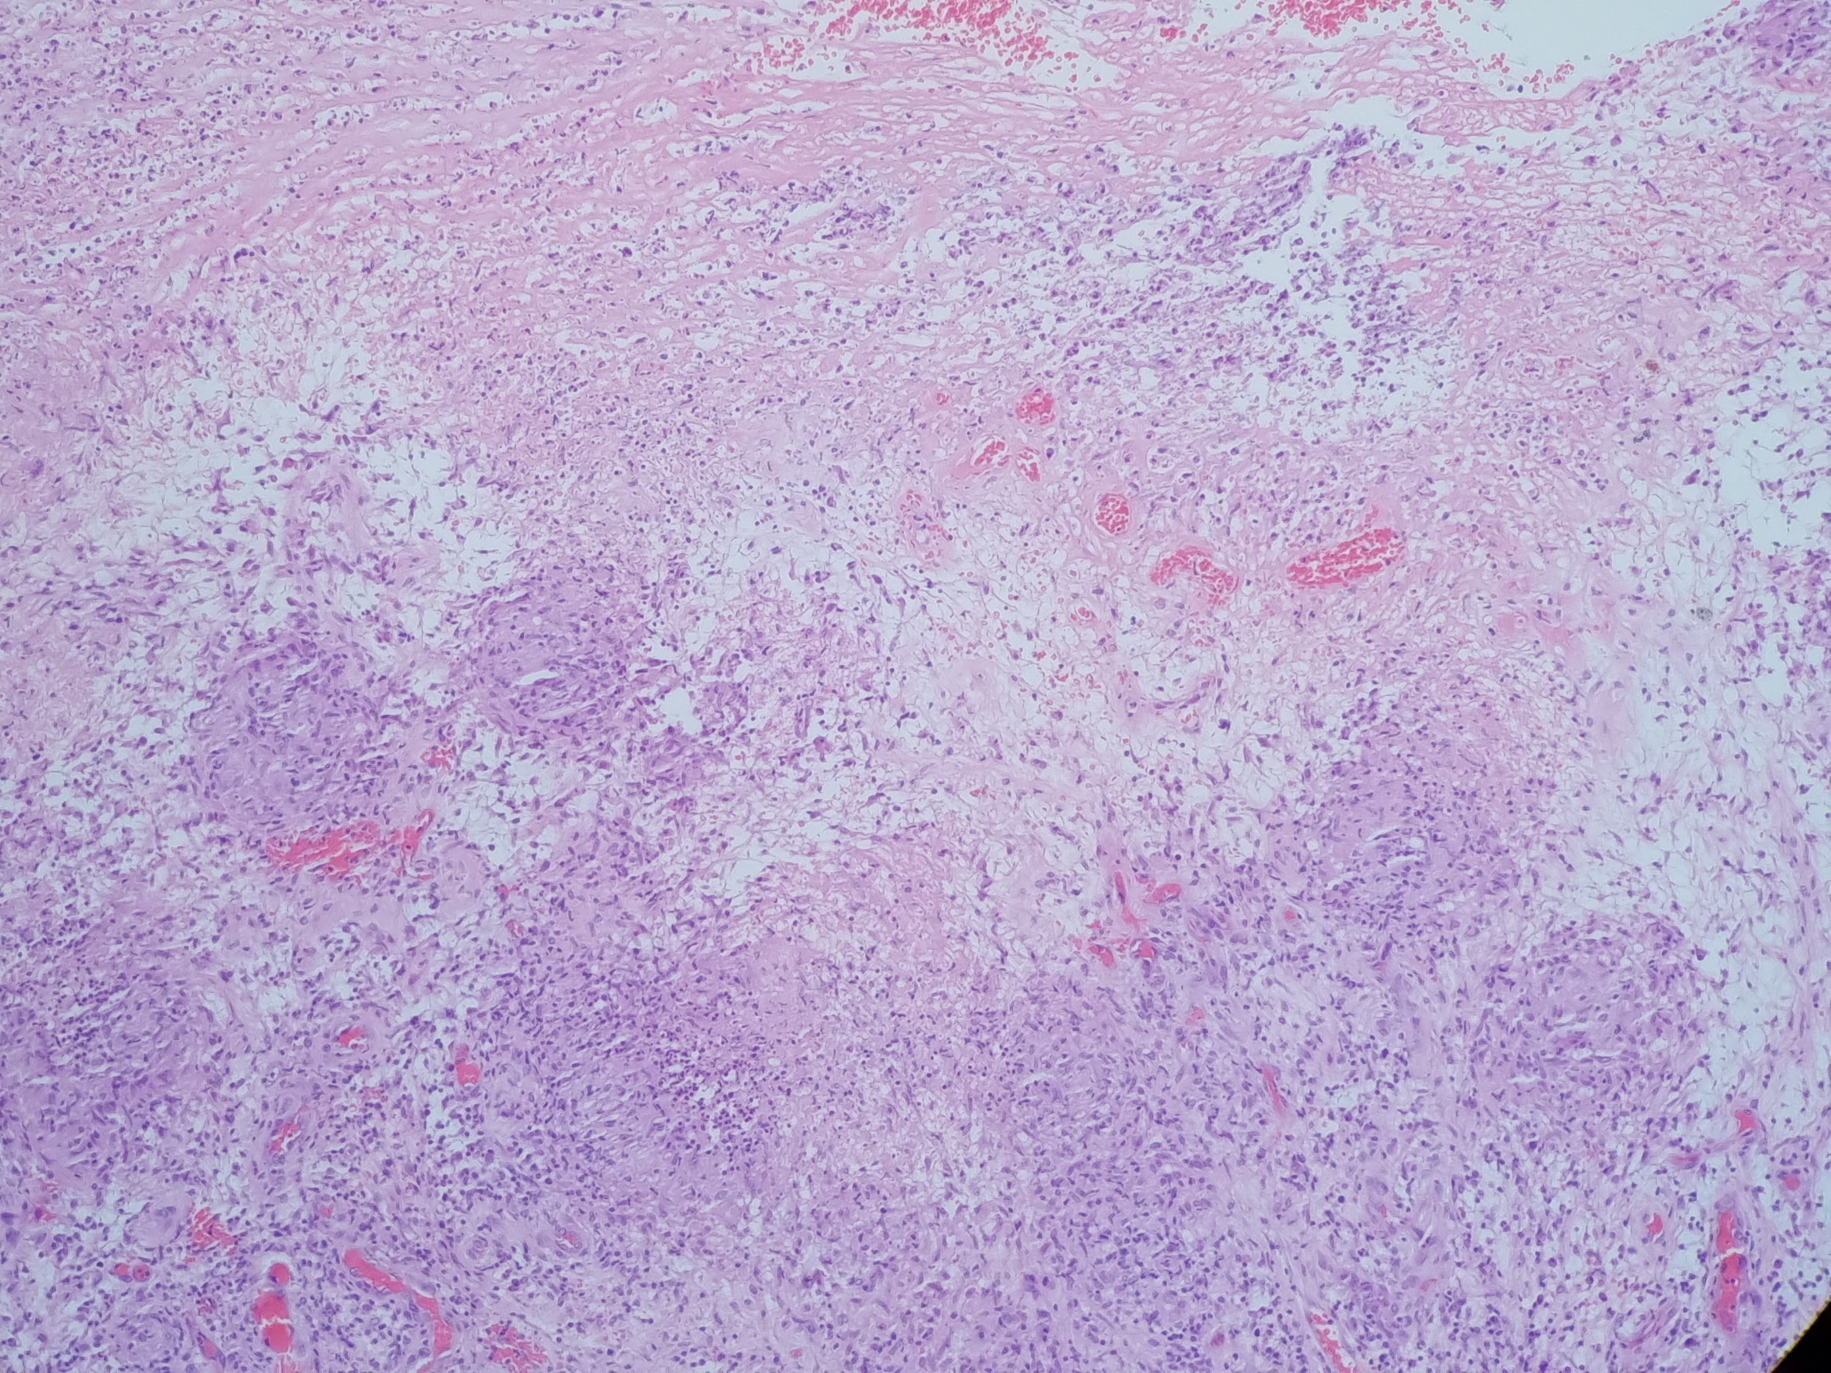
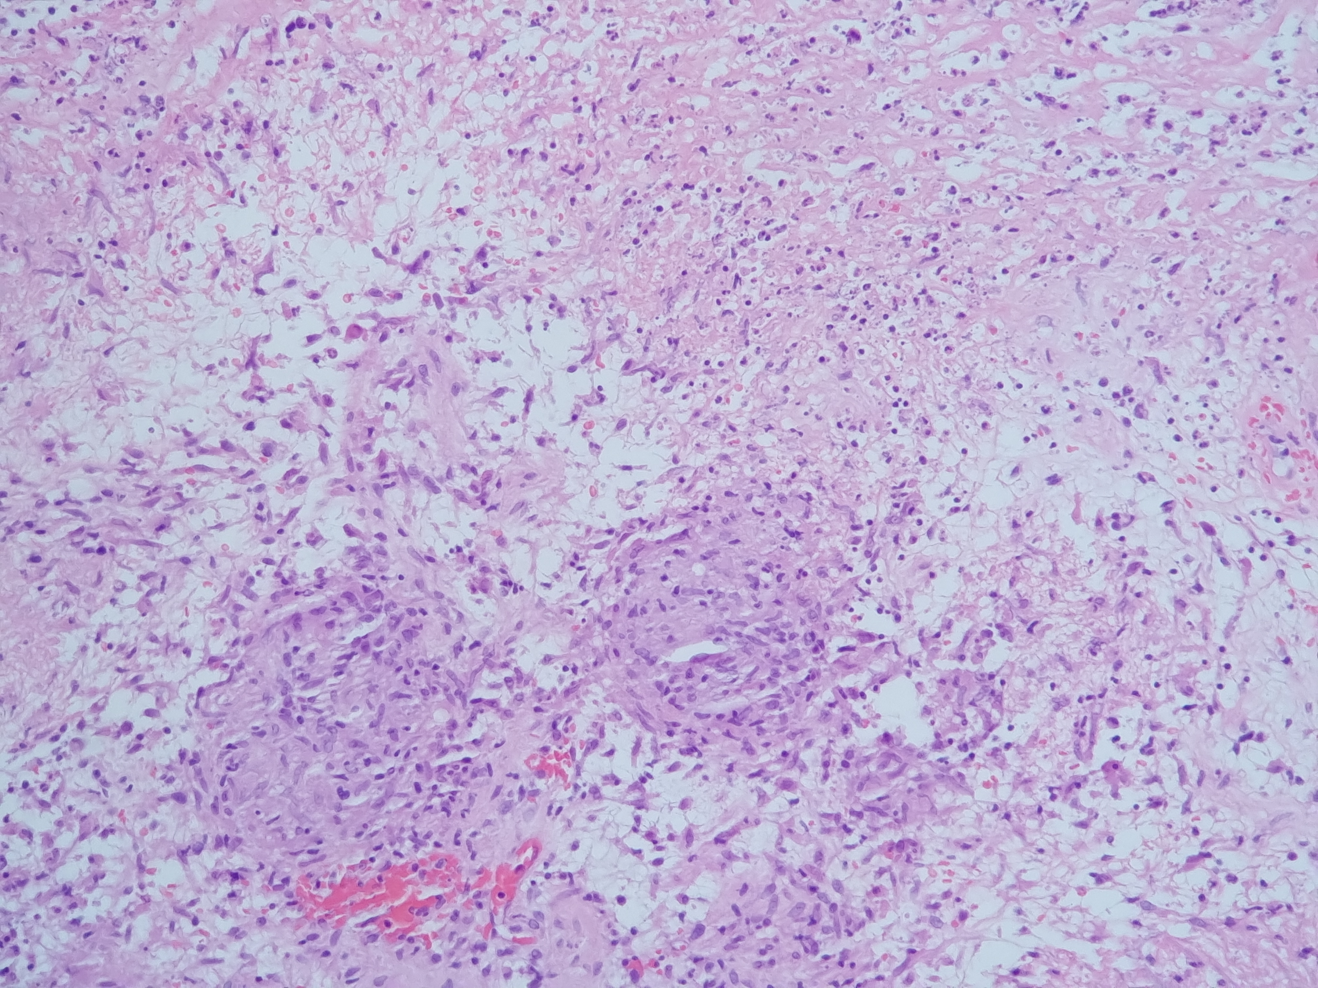
EXAME HISTOPATOLÓGICO
HE, 10x
HE,25X
Notes:
Foto da lamina COLOCAR O AUMENTO E COLORAÇÃO

Slide 9
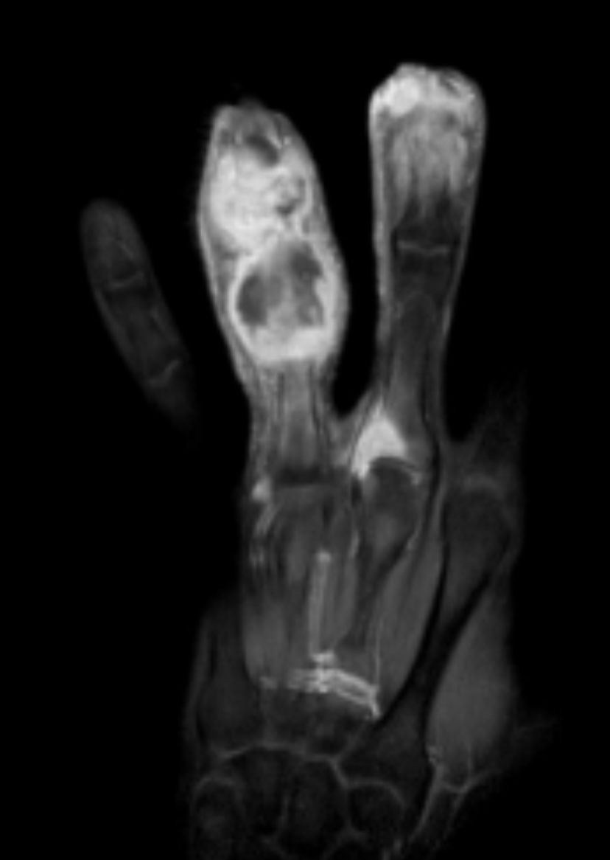
RESSONÂNCIA MAGNÊTICA
MÃO ESQUERDA

Slide 10
TUBERCULOSE DISSEMINADA
FOCOS: CUTÂNEO, ÓSSEO E PULMONAR.

Slide 11
TUBERCULOSE DISSEMINADA
Envolvimento de pelo menos dois locais extrapulmonares, com ou sem envolvimento pulmonar.
Mais comum em imunossuprimidos, sobretudo em coinfectados pelo HIV.

Slide 12
TUBERCULOSE CUTÂNEA
Mycobacterium tuberculosis - bacilo de Koch (BK)
Forma rara;
1 a 2% das formas de TB extrapulmonar;
A disseminação pode ocorrer:
via hematogênica
linfática de um foco pulmonar
contiguidade
inoculação direta.
Brito AC, Oliveira CM, Unger DAA, Bittencourt MJ. Cutaneous tuberculosis: epidemiological, clinical, diagnostic and therapeutic update. An Bras Dermatol. 2022;97:129–44.

Slide 13
MANIFESTAÇÕES CLÍNICAS
LESÕES POLIMORFAS: podem variar de acordo com o estado imunológico do hospedeiro, com a localização e patogenicidade e via de penetração.
Aparato ungueal → progressão de focos do subcutâneo ou de ossos para a pele adjacente.
Barbagallo J, Tager P, Ingleton R, Hirsch R, Weinberg J. Cutaneous tuberculosis: diagnosis and treatment. Am J Clin Dermatol 2002: 38: 319–328.

Slide 14
DIAGNÓSTICO
BACILOSCOPIA
CULTURA (tradicionalmente meio de Löwenstein)
TESTE GENE-XPERT MTB/RIF
HISTOPATOLÓGICO
Yates VM. Mycobacterial Infections. In: Burns T, Breathnach S, Cox N, Griffiths C, editors. Rook's Textbook of Dermatology. 8th Wiley Blackwell; 2010. p. 31.1-30.
Ramos-E-Silva M, Castro MCR. Tuberculose cutânea (Cutaneous tuberculosis). In: Fundamentos de Dermatologia. Rio de Janeiro: Atheneu, 2010:933-42

Slide 15
TRATAMENTO TB CUTÂNEA
> 50 kg
FASE INTENSIVA: esquema RIPE
Rifampicina 600mg / Isoniazida 300mg / Pirazinamida 1500 a 2000mg / Etambutol 1000mg por 2 meses
Who.int [Internet]. Genebra: World Health Organization; c2021 [Acessado em 20 set. 2022]. Global Tuberculosis Report 2019; [about 2]. Disponível em: https://www.who.int/teams/global‐tuberculosis‐programme/tb‐reports/global‐report‐2019.
M.F.R.G. Dias, F. Bernardes Filho, M.V. Quaresma, L.V. Nascimento, J.A.C. Nery, D.R. Azulay. Update on cutaneous tuberculosis.An Bras Dermatol., 89 (2014), pp. 38-925

Slide 16
TRATAMENTO TB CUTÂNEA
> 50 kg
FASE INTENSIVA: esquema RIPE
Rifampicina 600mg / Isoniazida 300mg / Pirazinamida 1500 a 2000mg / Etambutol 1000mg por 2 meses
FASE DE MANUTENÇÃO:
Rifampicina 600mg / Isoniazida 600mg por 4 meses

Slide 17
TRATAMENTO TB CUTÂNEA
> 50 kg
FASE INTENSIVA: esquema RIPE
Rifampicina 600mg / Isoniazida 300mg / Pirazinamida 1500 a 2000mg / Etambutol 1000mg por 2 meses
FASE DE MANUTENÇÃO:
Rifampicina 600mg / Isoniazida 600mg por 4 meses
EXCISÃO CIRÚRGICA:
Em lesões refratárias para correção de deformidades em casos recalcitrantes

Slide 18
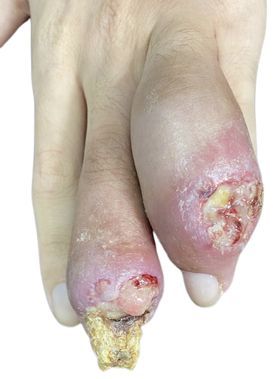
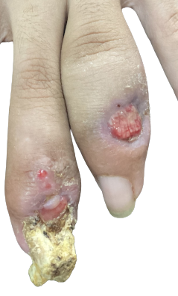
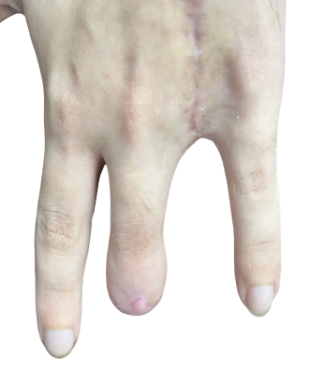

CONDUÇÃO DO CASO
-Iniciado esquema RIPE
-Excisão cirúrgica → segundo momento
-Acompanhamento multidisciplinar ambulatorial.
60 dias
90 dias

Slide 19
AINDA SOBRE O CASO CLÍNICO...
Após 15 dias da alta: dor abdominal, parada de eliminação de gases e fezes.
TC de abdome: oclusão do íleo terminal e linfonodos mesentéricos.
Pela CG: enterectomia de urgência com anastomose primária. Aventada possibilidade de TB intestinal.
Pós-operatório sem intercorrências, mantido esquema RIPE.

Slide 20
MOTIVOS DA APRESENTAÇÃO
Relatar uma forma rara de tuberculose em paciente imunocompetente, que a queixa inicial foi ungueal e possibilitou o diagnóstico de tuberculose disseminada.
Alertar sobre as múltiplas manifestações clínicas da tuberculose cutânea, que podem levar ao atraso do diagnóstico.

Slide 21
AGRADECIMENTOS ESPECIAIS
Daniel Lago Obadia
Maria de Fátima Scotellaro
Mário Chaves
Jéssica Baka
Luisa Alves Silva
Marianna Pires

Slide 22
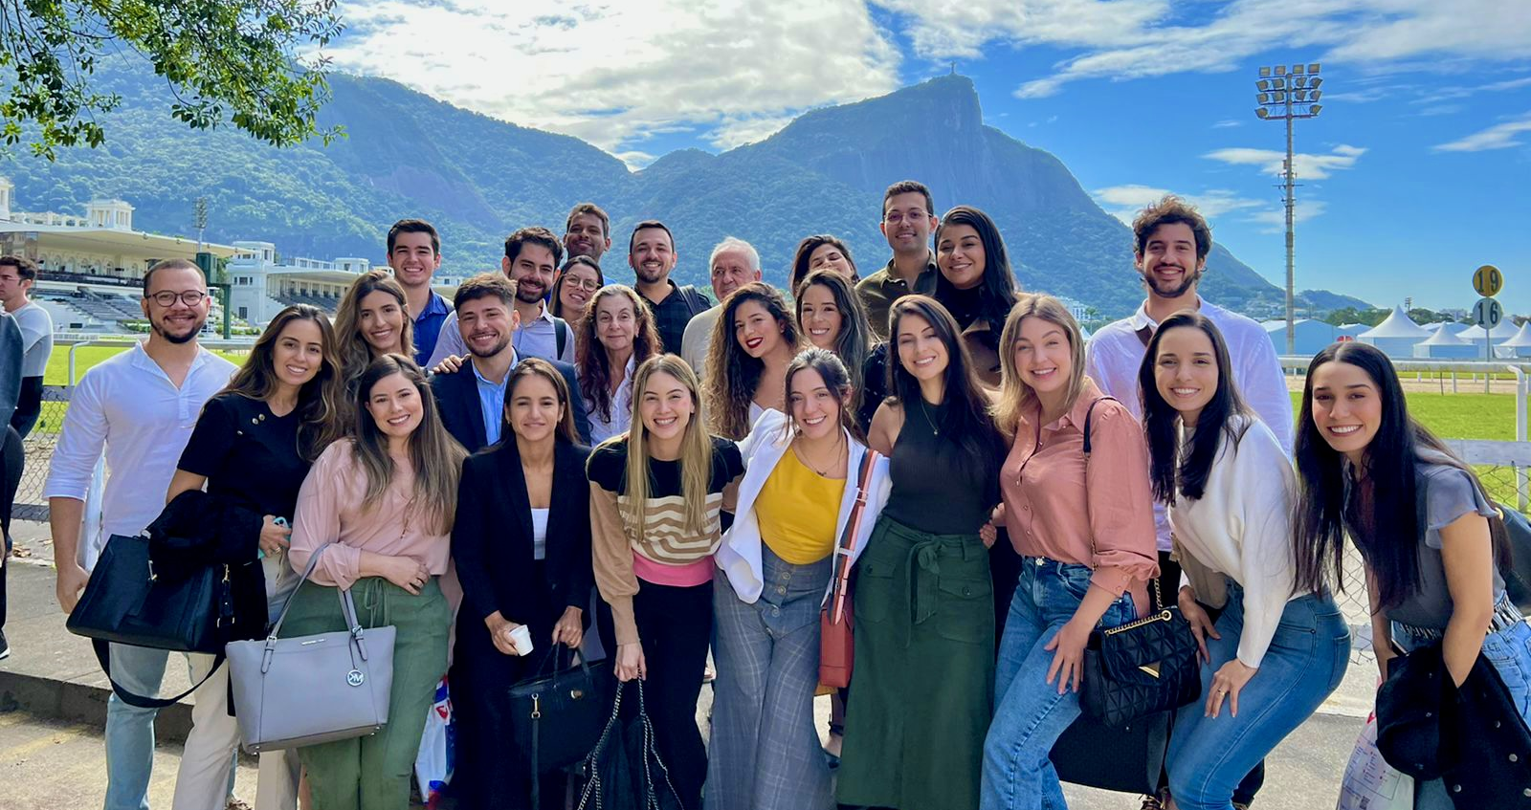
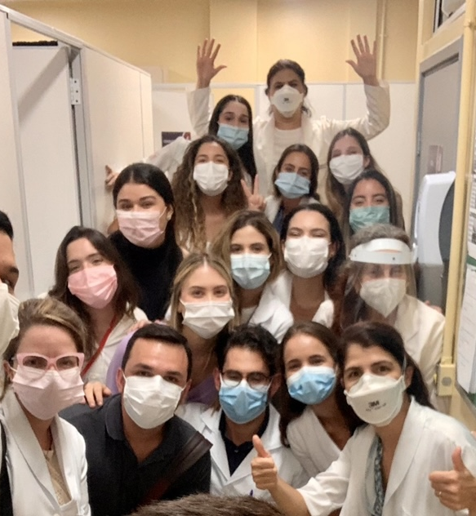
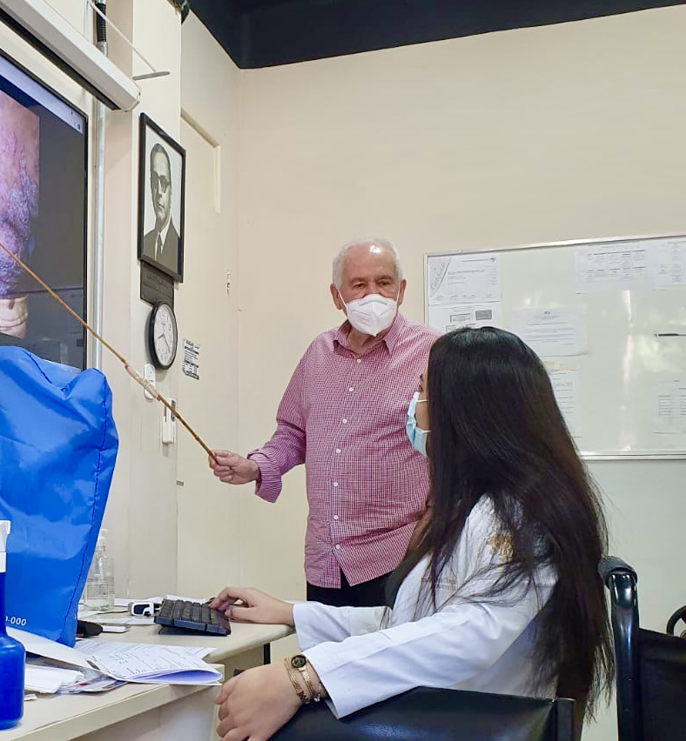
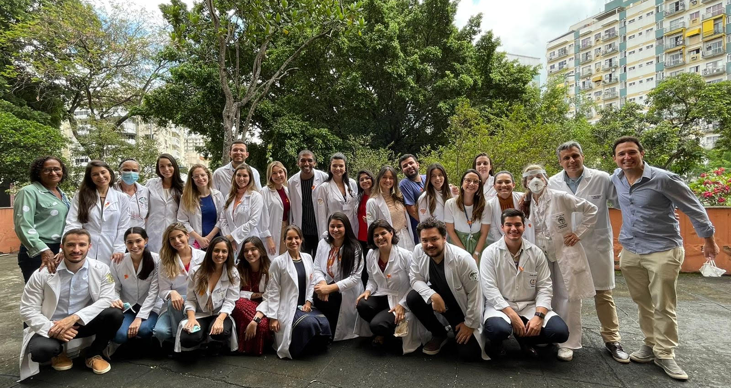
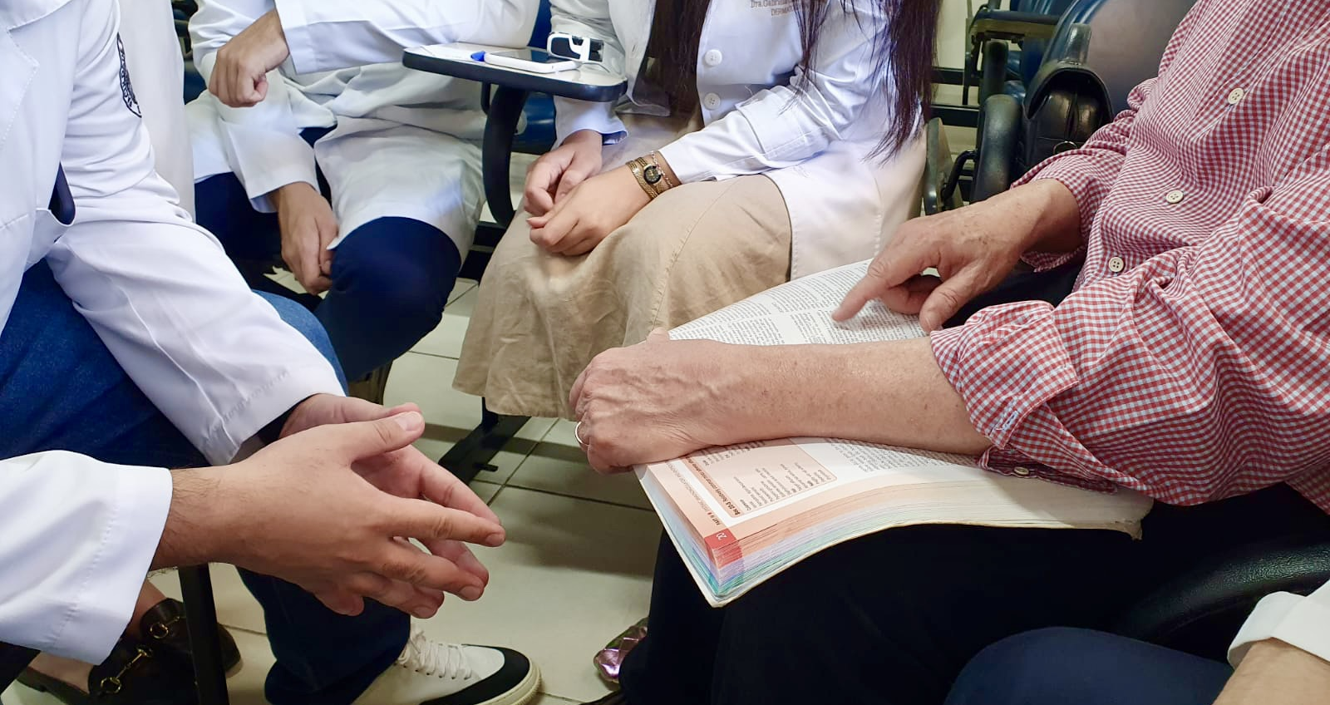
OBRIGADA!

Slide 23
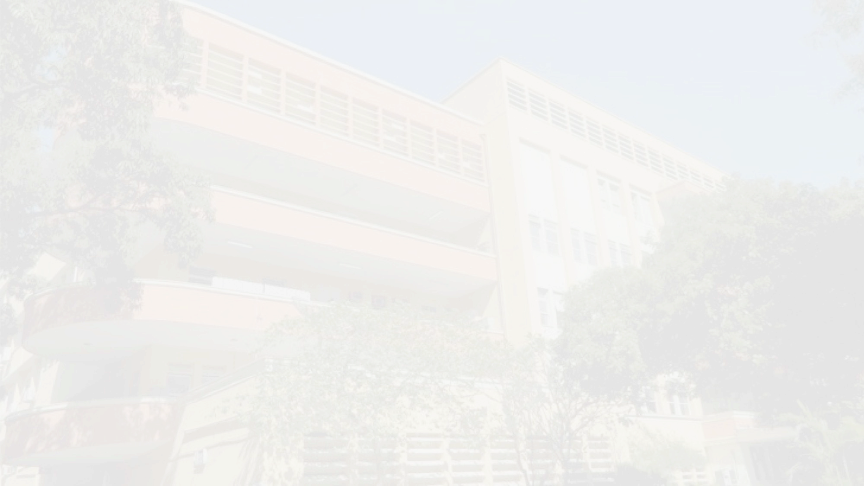
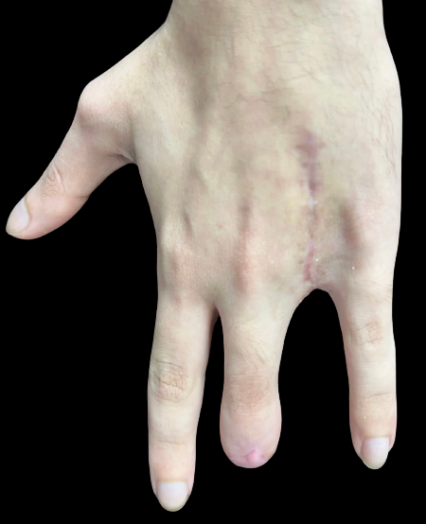
90 dias

